Slide 1
Esercitazione 4 Communication Star
Lorenzo Falchi

Slide 2
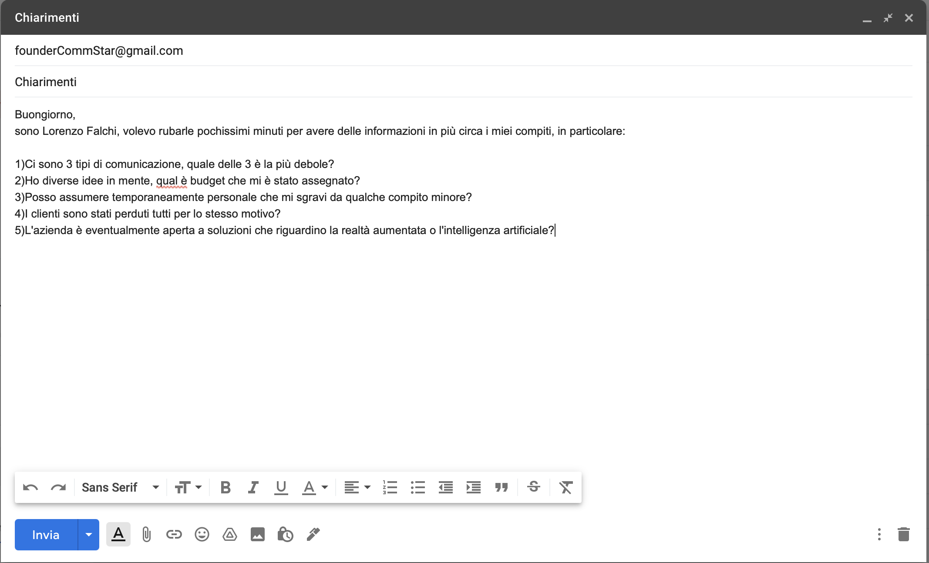
Scambio mail, da me verso il founder:

Slide 3
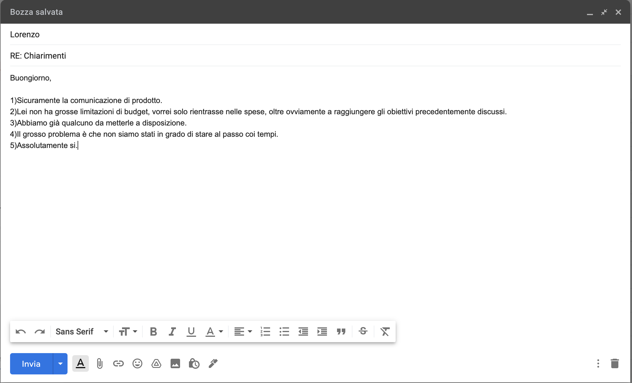
Scambio mail, dal founder verso di me:

Slide 4
Introduzione
L’azienda non sta sicuramente passando il periodo migliore della sua storie, ma ci sono diversi margini di miglioramento. Il problema fondamentale, come anche illustrato dal nostro founder, è che non siamo riusciti a stare al passo coi tempi. Ed è per questo che io mi trovo qui.

Slide 5
Soluzione, parte 1
Uno dei punti deboli di questi anni è stata la gestione dei prodotto di alto valore. Una possibile soluzione è un’analisi più approfondita del prodotto, anche tramite l’utilizzo di nuove tecnologie come l’ia, e l’accentuazione di determinate caratteristiche che rendono il prodotto diverso dagli altri. Con l’uso dell’ia si produrrebbero schemi e relazioni sulla qualità del prodotto.

Slide 6
Soluzione, parte 2
Un altro miglioramento importante è dato dall’investimento su tecnologie e servizi web per le presentazioni online, visto che la pandemia non è ancora del tutto alle spalle e gli eventi in presenza sono ancora rari. Con una presentazione fatta con l’ausilio di grafici che hanno studiato le tecniche più moderne, si può migliorare sotto questo punto di vista e spingere le aziende a puntare su di noi per la gestione della loro immagine.

Slide 7
Soluzione, parte 3
C’è inoltre bisogno di un’analisi approfondita del mercato in particolare della fetta che riguarda una determinata azienda che si affiderà a noi. Visto che il budget non ha grosse limitazioni, propongo di assumere figure specializzate in questo, così da aumentare anche l’expertise nel campo.

Slide 8
Conclusioni
Con queste poche righe spero di avervi convinti ad assegnarmi risorse economiche ed umane per riportare l’azienda dove merita di essere.

Slide 9
Grazie della cortese attenzione.
Lorenzo Falchi

